Slide 1
第二回演習解答

Slide 2
演習
[if文]
ABC086_A
ABC049_A
ABC081_A
[switch文]
AtCoder Programming Guide for Beginners Ex6 『電卓を作ろう 』
※ページ内にあるサンプルソースはC++用のため、参考にしないでください
[早く終わった人向け]
ABC065_A

Slide 3
ABC086_A

Slide 4
ABC086_A
a*bが偶数なら”Odd”, 奇数なら”Even”と出力する
a*bを2で割った余りで条件分岐

Slide 5
#include <stdio.h>
int main(void) {
int a, b;
scanf("%d %d", &a, &b);
if(a * b % 2 == 1) {
printf("Odd\n");
} else {
printf("Even\n");
}
return 0;
}

Slide 6
ABC049_A

Slide 7
ABC049_A
入力した文字が母音なら”vowel”、そうでないなら”consonant”を出力する
母音は’a’, ‘i’, ‘u’, ‘e’, ‘o’
入力文字cについて、
『cが’a’と等しい』または
『cが’i’と等しい』または
『cが’u’と等しい』または
『cが’e’と等しい』または
『cが’o’と等しい』
が母音である条件

Slide 8
#include <stdio.h>
int main() {
char c;
scanf("%c", &c);
if(c == 'a' || c == 'i' || c == 'u' || c == 'e' || c == 'o')
printf("vowel\n");
else
printf("consonant\n");
return 0;
}

Slide 9
ABC081_A

Slide 10
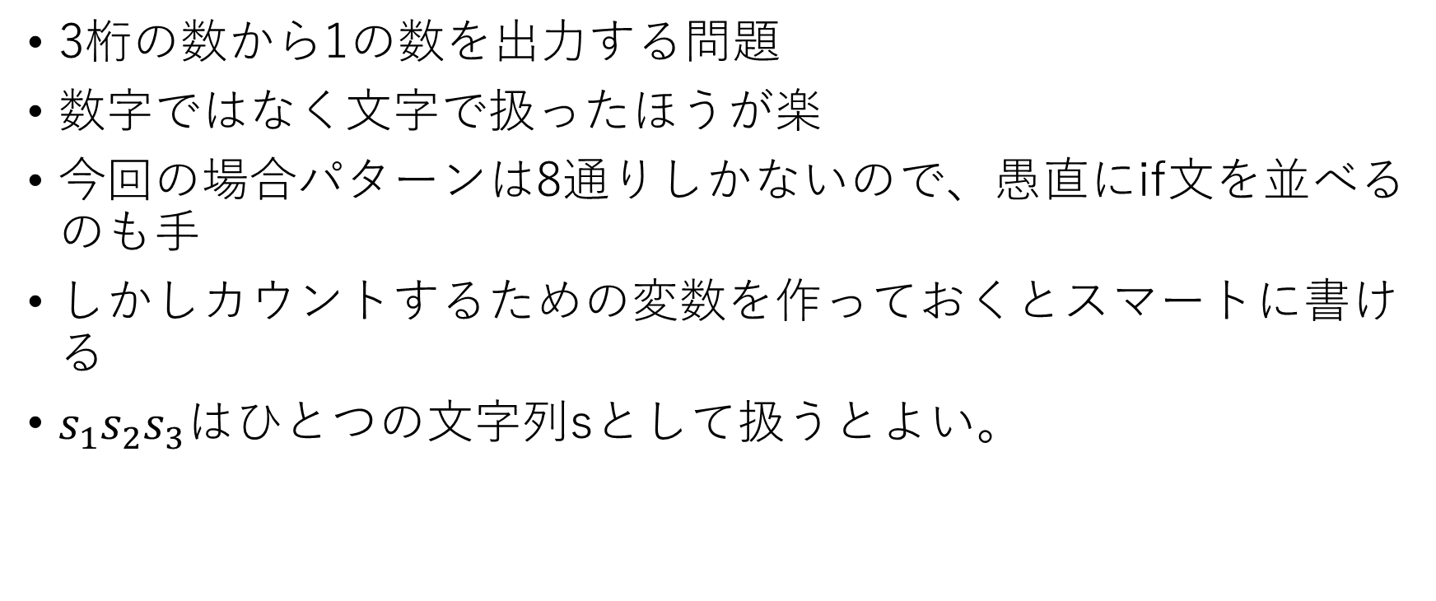
ABC081_A
3桁の数から1の数を出力する問題
数字ではなく文字で扱ったほうが楽
今回の場合パターンは8通りしかないので、愚直にif文を並べるのも手
しかしカウントするための変数を作っておくとスマートに書ける
$s_{1}s_{2}s_{3}は$ひとつの文字列sとして扱うとよい。

Slide 11
#include <stdio.h>
int main() {
char s[10];
scanf("%s", s);
if(s[0] == '1' && s[1] == '1' && s[2] == '1')
printf("3\n");
else if(s[0] == '0' && s[1] == '0' && s[2] == '0')
printf("0\n");
else if((s[0] == '1' && s[1] == '0' && s[2] == '0’)
||(s[0] == '0' && s[1] == '1' && s[2] == '0')
||(s[0] == '0' && s[1] == '0' && s[2] == '1'))
printf("1\n");
else
printf("2\n");
return 0;
}

Slide 12
#include <stdio.h>
int main() {
char s[10];
int cnt = 0;
scanf("%s", s);
if(s[0] == '1') cnt++;
if(s[1] == '1') cnt++;
if(s[2] == '1') cnt++;
printf("%d\n", cnt);
return 0;
}

Slide 13
APG4b Ex6

Slide 14
APG4b Ex6
軽い電卓づくり
整数値A, Bを読み取り、文字opを読み取り、opによって条件分岐
条件がいっぱいある + 「opが〇〇と等しい」という比較のみ
switch文で簡潔に書ける(別に使わなくても解けます)

Slide 15
#include <stdio.h>
int main() {
int A, B;
char op;
scanf("%d %c %d", &A, &op, &B);
switch(op) {
case '+':
printf("%d\n", A + B);
break;
case '-':
printf("%d\n", A - B);
break;
case '*':
printf("%d\n", A * B);
break;
case '/':
if(B != 0) printf("%d\n", A / B);
else printf("error\n");
break;
default:
printf("error\n");
}
return 0;
}

Slide 16
ABC065_A

Slide 17
ABC065_A
分かりにくかったら絵を描くなりして考えるのが鉄則
今回は日数が話題になっているので、時間軸を描いてみる
買ってきた日を原点にとるとよい
0
A
A + X
[日]
賞味期限をX日過ぎる
買う
賞味期限

Slide 18
ABC065_A
Bの位置で条件分岐すればよい
deliciouts
safe
dangerous
0
A
A + X
B(の例)
[日]
賞味期限をX日過ぎる
買う
賞味期限

Slide 19
#include <stdio.h>
int main() {
int X, A, B;
scanf("%d %d %d", &X, &A, &B);
if(B <= A) printf("delicious\n");
else if(A < B && B <= X + A) printf("safe\n");
else printf("dangerous\n");
return 0;
}

